Slide 1


A ARDUINO-BASED MONITORING SYSTEM FOR A VIRTUAL SPACE
단국대학교 산업공학과 학술제 32180649 김선경 32161314 김호준 32181799 박인애 32182814 유연경 32183144 이서연

Slide 2
CC
A ARDUINO-BASED MONITORING SYSTEM FOR A VIRTUAL SPACE
프로젝트 기간 : 2021 .04. 03~2021. 06. 05
Work Team & Member
아두이노를 이용한 공장 환경 모니터링 시스템 개발
산업공학과 1팀
팀장 : 김선경
팀원 : 박인애, 유연경, 이서연, 김호준
아두이노의 온도, 습도, 미세먼지 센서를 이용하여 각 요소가 환경부에서 권고하는 기준치를 초과하면 각 요소 별 고유 색깔의 led경보와 함께 환기 시스템 작동, 또한 공장 관리자는 스마트폰 앱을 이용해 실시간 온도, 습도, 미세먼지 지수 파악 가능
Work Schedule
04.03 프로젝트 계획안 발표
04.28 제품 부품 구입 신청
05.15 제품 설계
05.22 발표 ppt 작성 및 최종 오류 수정
06.05 프로젝트 발표
Skills
Work Dataset
환경부 수도대기 환경청 적정 미세먼지 농도
https://www.me.go.kr/mamo/web/index.do?menuId=586

Slide 3
Ⅰ. Introduction Ⅱ. Theory Ⅲ. Method - Idea sketch - Arduino design & Coding Ⅳ. Results - 작품 사진 - 제품의 동작 결과 및 분석 Ⅴ. Expected effect
Contents

Slide 4

Introduction
Smart factory ?
설계·개발, 제조, 유통·물류 등 생산 전체 과정에 정보 통신 기술(Information and Communication Technologies)을 적용하여 생산성, 품질, 고객만족도 등을 향상시킬 수 있는 지능형 공장

Slide 5
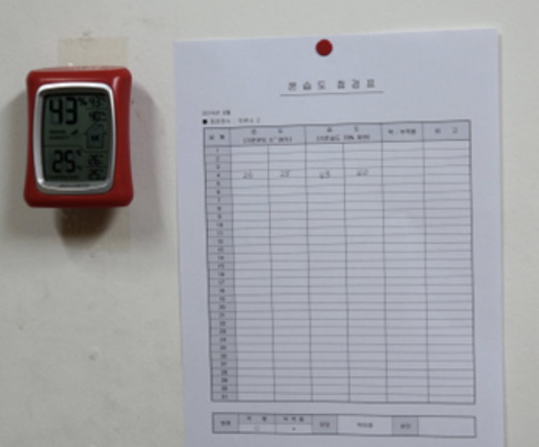


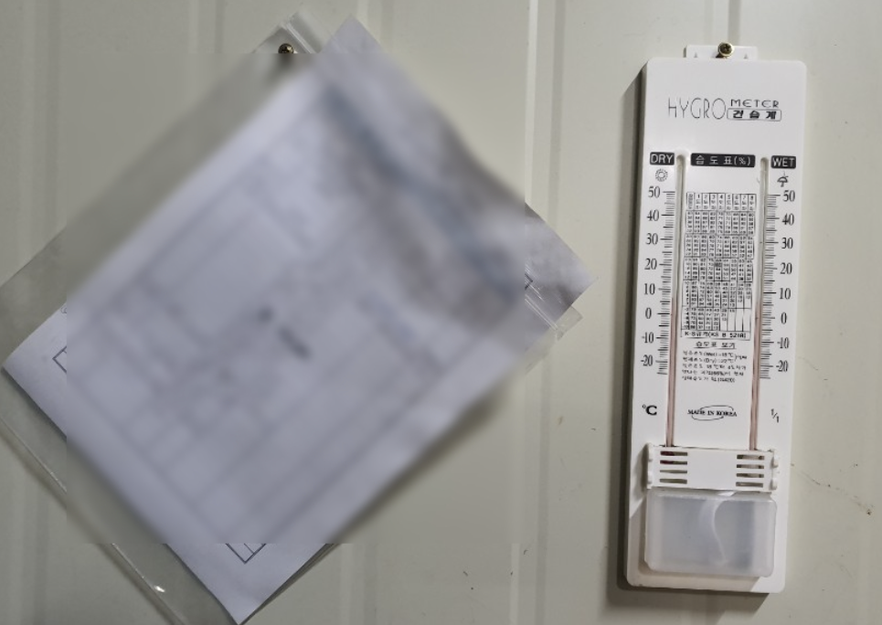
Introduction
작업현장 환경
미세먼지

Slide 6

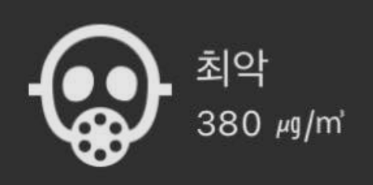
Introduction
온/습도
미세먼지
+
온도, 습도, 미세먼지를 통합적으로 관리하고 핸드폰이나 PC 장치를 통해 모니터링 할 수 있는 제품을 설계하고자 함

Slide 7
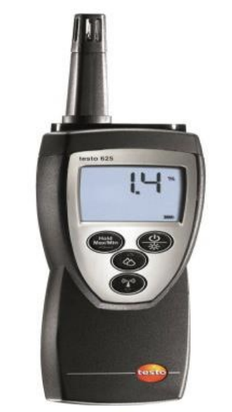
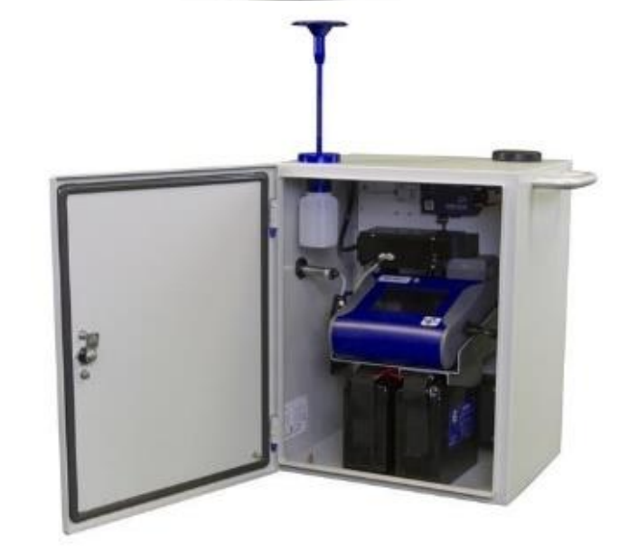
Theory
<온습도 측정기>
창고, 건축물 등의 대기 온도와 습도 측정
이슬점과 습구 온도 계산
최대 / 최소 값 표시
공기 온도 및 상대 습도 파라미터에 기초한
열 쾌적성 평가
유사제품 현황
<미세먼지 측정기>
대기 중 먼지농도 측정
대기 및 실내 공기 모니터링을 통해 건
설현장 부유분진 모니터링
용도에 적합한 먼지측정기 선택

Slide 8

Theory
▶ 식품공장의 적정 온도 및 습도
적정 온도 8도, 적정 습도 75%RH 이하
▶ 인체에 무해한 미세먼지 농도 수치
참고자료
구분 |  |  |  |  | 각 단계별 연평균 기준 설정 시 건강영향
 | 연평균 | 일평균 | 연평균 | 일평균
잠정목표1 | 35 | 75 | 70 | 150 | 권고기준에 비해 사망위험률이 약 15% 증가 수준
잠정목표 2 | 25 | 50 | 50 | 100 | 잠정목표 1보다 약6%(2~11%)의 사망위험률 감소
잠정목표 3 | 15 | 37.5 | 30 | 75 | 잠정목표 2보다 약6%(2~11%)의 사망위험률 감소
권고 기준 | 10 | 25 | 20 | 50 | 심폐질환과 폐암에 의한 사망률 증가가 최저 수준

Slide 9
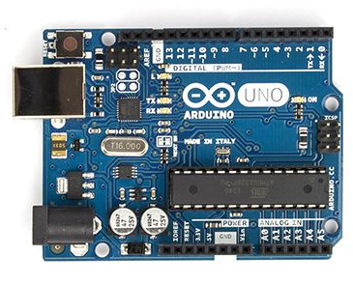
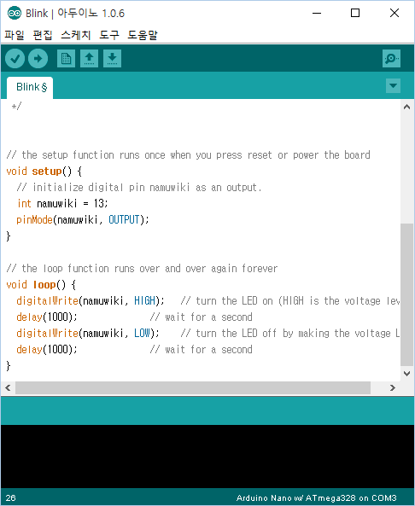
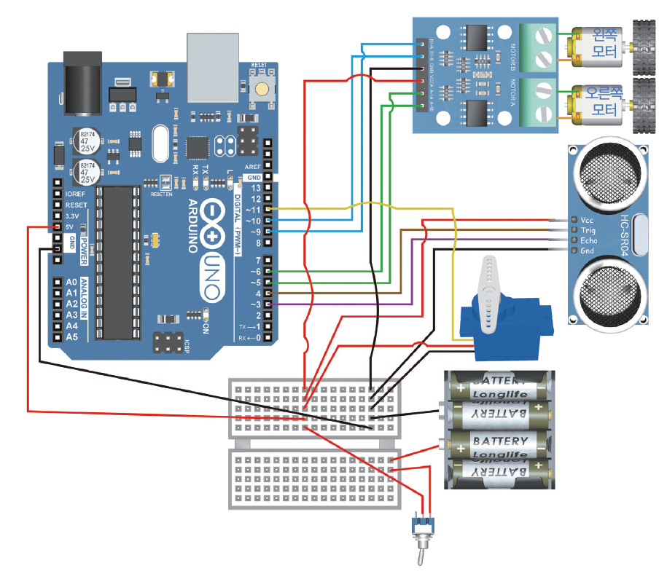
Theory
▶ ARDUINO
<ARDUINO UNO BOARD>
사용 프로그램
<ARDOUINO 보드 회로>
<ARDOUINO 개발>

Slide 10
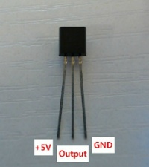
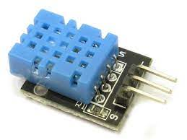
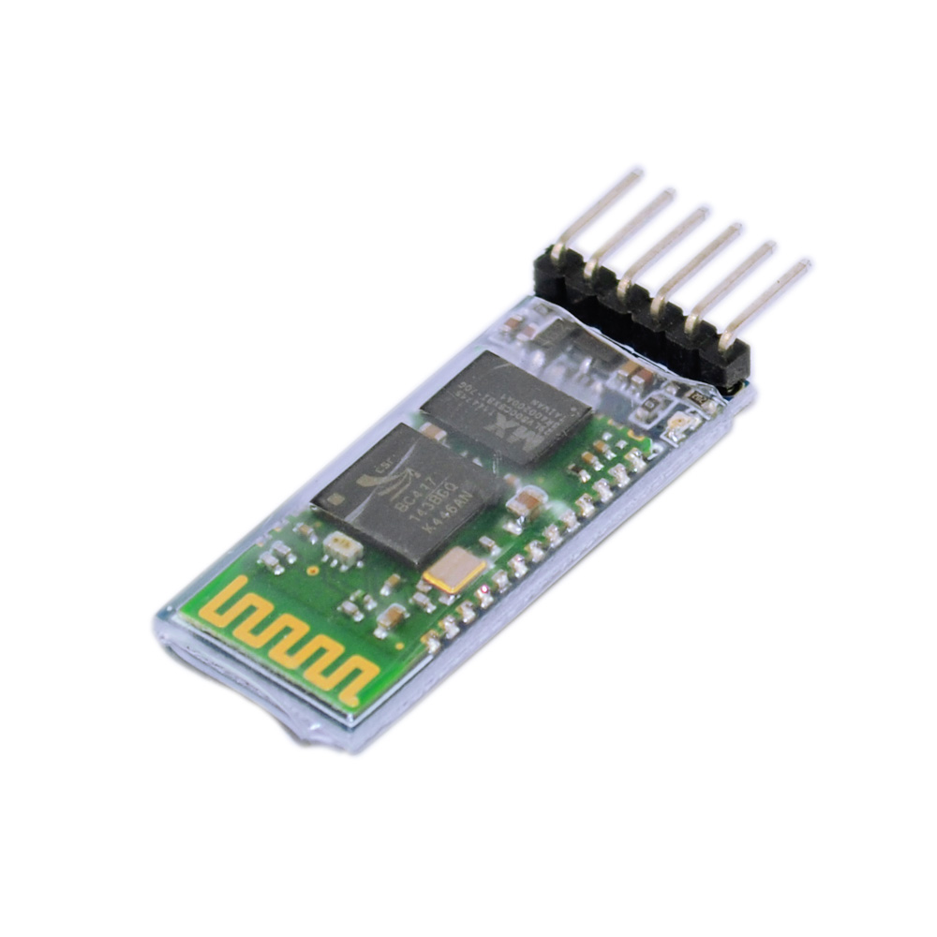
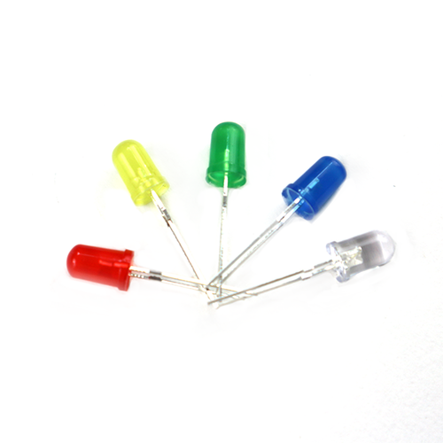
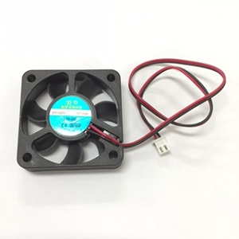
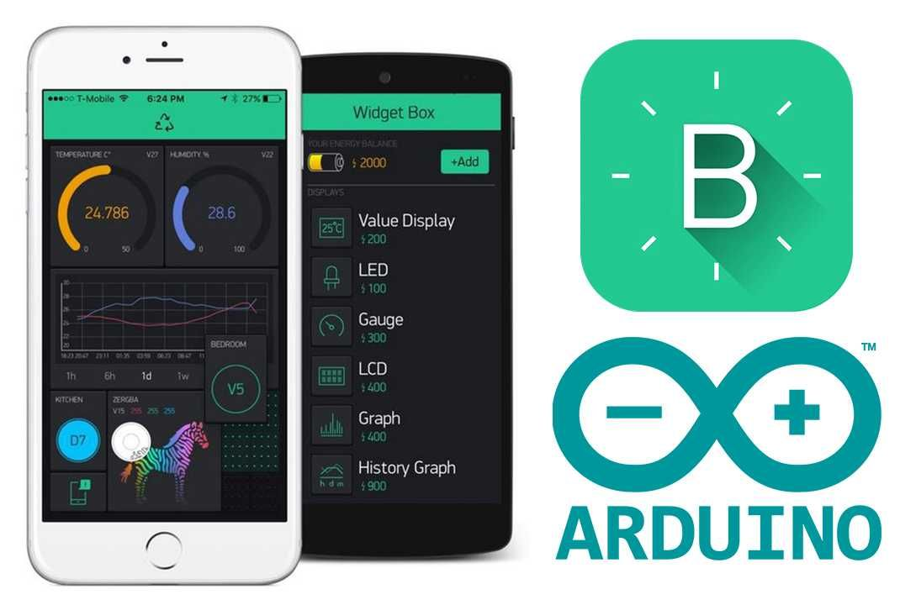
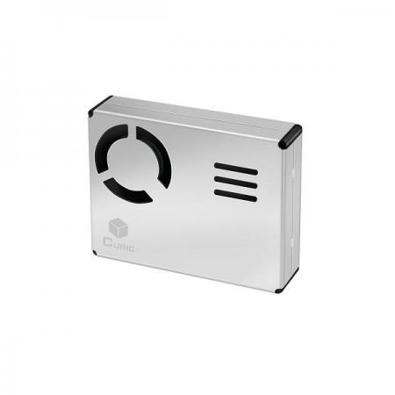
Method
▶ 사용도구
<온도센서(TMP36)>
<온습도센서모듈>
<블루투스 송신모듈>
설계
<LED>
<쿨링팬>
<Blynk>
<미세먼지 센서 >

Slide 11
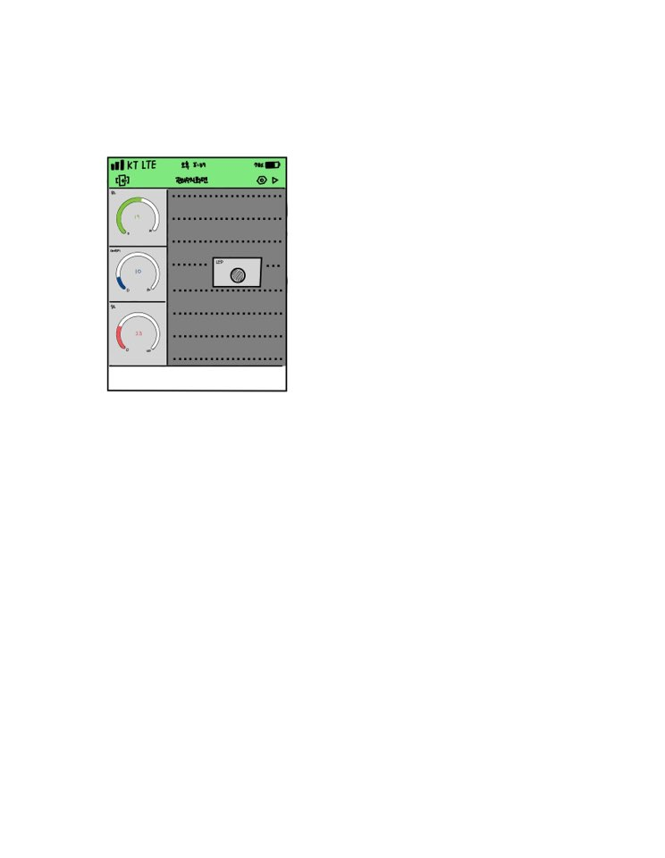

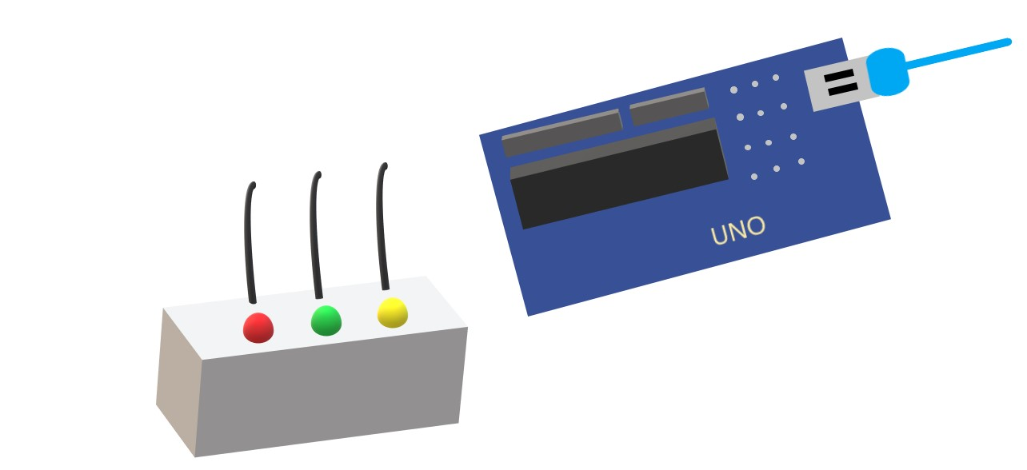
Method
▶ 아이디어 스케치
설계
<아두이노를 활용한 공기청정기 >
<온도, 습도, 미세먼지 LED>
<Blynk 관리수치화면>

Slide 12
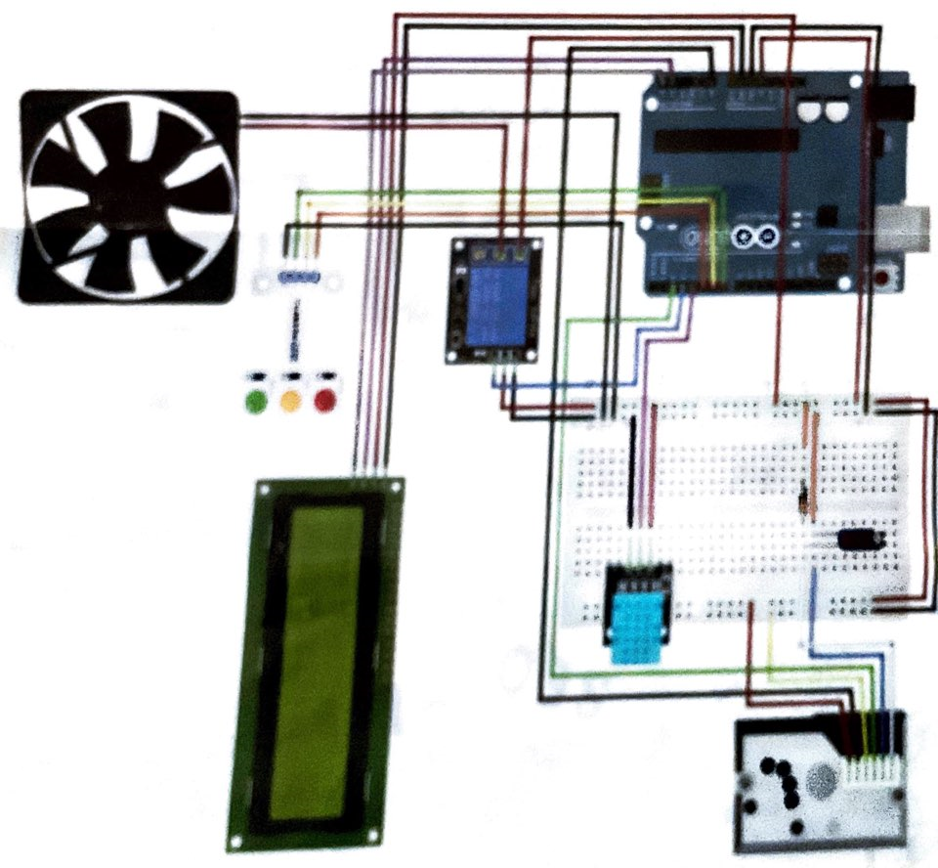
Method
▶회로 설계도
아두이노 설계

Slide 13
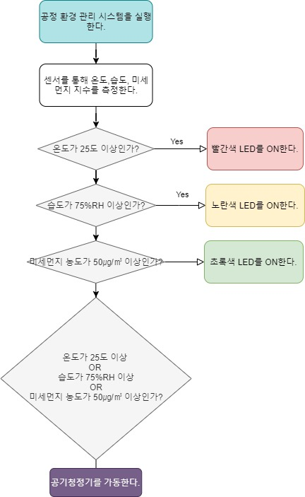
Method
▶알고리즘
알고리즘 설계

Slide 14
Method
void setup()
{
// 시리얼 통신 시작
Serial.begin(9600);
BTSerial.begin(9600);
//핀모드 입출력 설정
pinMode(V_LED,OUTPUT);
pinMode(Vo,INPUT);
pinMode(FAN,OUTPUT);
pinMode(R_LED,OUTPUT);
pinMode(Y_LED,OUTPUT);
pinMode(G_LED,OUTPUT);
//전원을 켰을 때 LCD 초기값 설정
lcd.begin();
lcd.clear();
lcd.noBacklight();
delay(500);
lcd.backlight();
delay(500);
lcd.setCursor(0,0);
lcd.print("CJ");
delay(1000);
lcd.setCursor(6,0);
lcd.print("FACTORY");
delay(1000);
lcd.setCursor(0,1);
lcd.print("AIR PURIFIER");
delay(1000);
lcd.clear();
//특수 문자 선언
lcd.createChar(0, ug1);
lcd.createChar(1, ug2);
lcd.createChar(2, temp);
lcd.createChar(3, C);
lcd.createChar(4, humi);
lcd.createChar(5, per);
}
▶ 코딩
#include <SoftwareSerial.h>
#include <Wire.h> //LCD 라이브러리
#include <LiquidCrystal_I2C.h> //I2C LCD 라이브러리
#include <DHT.h> //온습도센서 라이브러리
#include <Emotion.h> //특수 문자 라이브러리
#define DHTPIN 4 //온습도센서 핀 번호
#define DHTTYPE DHT11 //온습도센서 센서 타입
LiquidCrystal_I2C lcd(0x27, 16, 2); //LCD 초기화 (LCD 주소값, x축, y축)
DHT dht(4, DHT11); //온습도센서 초기화(온습도센서 핀 번호, 센서 타입)
SoftwareSerial BTSerial(11,10); //블루투스 모듈 tx, rx 값
//Dust라는 변수 선언과 미세먼지 값, 습도 값, 온도 값 문자열을 담기 위한 배열 선언
int Dust = 0;
char str1[10]; //미세먼지 값
char str2[10]; //습도 값
char str3[10]; //온도 값
//각 핀과 연결된 핀 번호를 저장할 변수 선언
int Vo = A0 ;
int V_LED = 2 ;
int FAN = 3 ;
int R_LED = 5 ;
int Y_LED = 6 ;
int G_LED = 7 ;
//미세먼지 값 측정을 위한 데이터 값 변수 선언
float Vo_value = 0;
float Voltage = 0;
float a = 0;
실험방법

Slide 15
Method
Voltage = Vo_value * 5.0 / 1024.0;
if( Voltage < 0.1 ){
Dust = 0 ;
}
else if ( Voltage < 0.8){
Dust =10*(5*(Voltage - 0.1));
}
else if ( Voltage < 1 ){
Dust = 10 + 15*((Voltage - 0.8)*10);
}
else if( Voltage > 1){
Dust = 40 + 16*((Voltage - 1)*10);
}
Serial.println(Dust);
delay(1000);
lcd.setCursor(1,0);
lcd.print("Dust : ");
sprintf(str1,"%03d",Dust);
lcd.print(str1);
lcd.write(0);
lcd.print("g/m");
lcd.write(1); //특수 문자와 3글자로 된 미세먼지 값 출력
lcd.setCursor(1,1);
lcd.write(2);
lcd.print(" ");
sprintf(str2,"%02d",t);
lcd.print(str2);
lcd.write(3); //특수 문자와 2글자로 된 온도 값 출력
lcd.print(" ");
lcd.write(4);
lcd.print(" ");
sprintf(str3,"%02d",h);
lcd.print(str3);
lcd.write(5); //특수 문자와 2글자로 된 습도 값 출력
delay(1000);
▶ 코딩
void loop()
{
//온습도값을 저장 할 변수 선언
int t = dht.readTemperature();
int h = dht.readHumidity();
Serial.println(t);
Serial.println(h);
BTSerial.print("온도 : ");
BTSerial.print(t);
BTSerial.println("C");
BTSerial.print("습도 : ");
BTSerial.println(h);
BTSerial.print("미세먼지 : ");
BTSerial.print(Dust);
BTSerial.print("μg/m^3");
//적외선 발광 다이오드(IRED)와 포토다이오드가 대각선으로 배치되어 공기 중 먼지의 반사광을 감지
//미세먼지 센서의 데이터값 계산을 통한 미세먼지값 측정
digitalWrite(V_LED,LOW);
delayMicroseconds(280);
Vo_value = analogRead(Vo);
delayMicroseconds(40);
digitalWrite(V_LED,HIGH);
delayMicroseconds(9680);
/*
전압[V] = (아날로그 핀 값) * 5.0 / 1024
미세먼지 센서의 출력전압(Vo)는 먼지가 없을 때의 출력전압(Voc)과 미세먼지 농도에 비례하여 출력
*/
실험방법

Slide 16
Method
▶ 코딩
if(t >25 and h <= 75 and Dust > 50){
digitalWrite(FAN,HIGH);
digitalWrite(R_LED,HIGH);
digitalWrite(Y_LED,LOW);
digitalWrite(G_LED,HIGH);}
if(t >25 and h > 75 and Dust <= 50){
digitalWrite(FAN,HIGH);
digitalWrite(R_LED,HIGH);
digitalWrite(Y_LED,HIGH);
digitalWrite(G_LED,LOW);}
if(t <=25 and h <= 75 and Dust > 50){ digitalWrite(FAN,HIGH);
digitalWrite(R_LED,LOW);
digitalWrite(Y_LED,LOW);
digitalWrite(G_LED,HIGH);}
if(t <=25 and h > 75 and Dust <= 50){ digitalWrite(FAN,HIGH);
digitalWrite(R_LED,LOW);
digitalWrite(Y_LED,HIGH);
digitalWrite(G_LED,LOW);}
if(t >25 and h <= 75 and Dust <= 50){ digitalWrite(FAN,HIGH);
digitalWrite(R_LED,HIGH);
digitalWrite(Y_LED,LOW);
digitalWrite(G_LED,LOW);}
if(t <=25 and h <= 75 and Dust <= 50){ digitalWrite(FAN,LOW);
digitalWrite(R_LED,LOW);
digitalWrite(Y_LED,LOW);
digitalWrite(G_LED,LOW);}
}
if(Serial.available()){
BTSerial.write(Serial.read());
}
if(BTSerial.available()){
Serial.write(BTSerial.read());
}
if(t>25 and h>75 and Dust > 50)
{
digitalWrite(FAN,HIGH);
digitalWrite(R_LED,HIGH);
digitalWrite(Y_LED,HIGH);
digitalWrite(G_LED,HIGH); }
if(t <= 25 and h > 75 and Dust >50){
digitalWrite(FAN,HIGH);
digitalWrite(R_LED,LOW);
digitalWrite(Y_LED,HIGH);
digitalWrite(G_LED,HIGH); }
실험방법

Slide 17
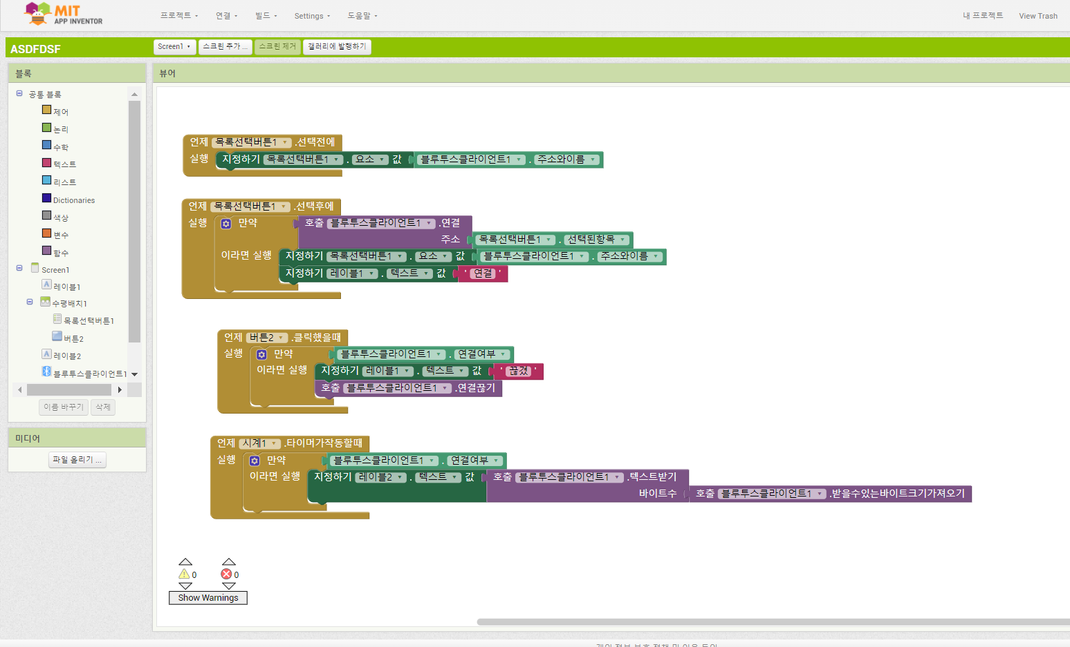
Method
▶ APP Inventor
실험방법

Slide 18
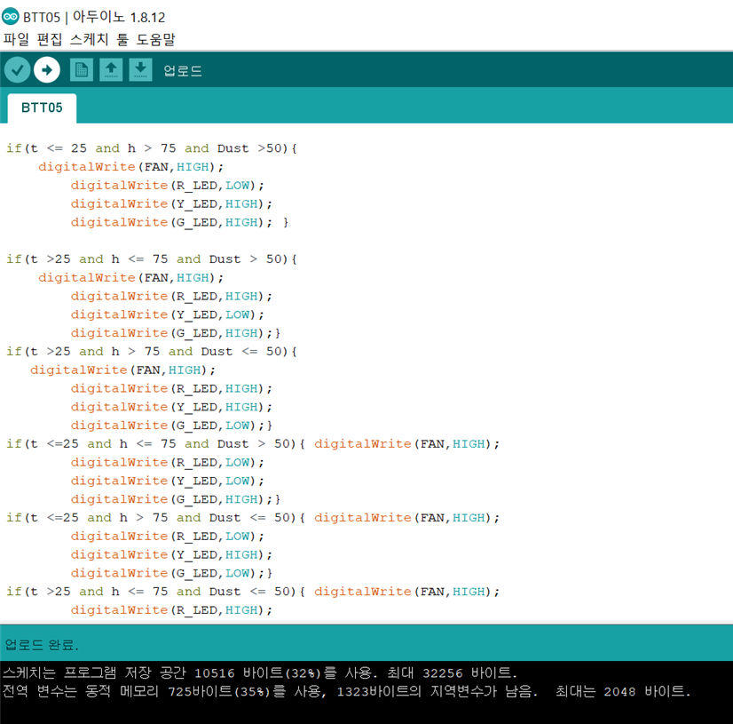
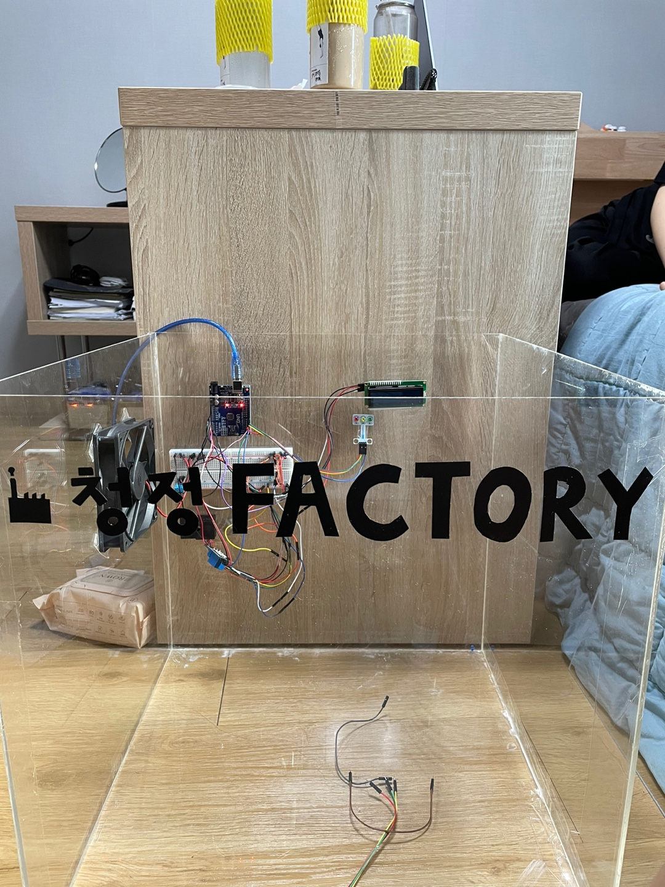
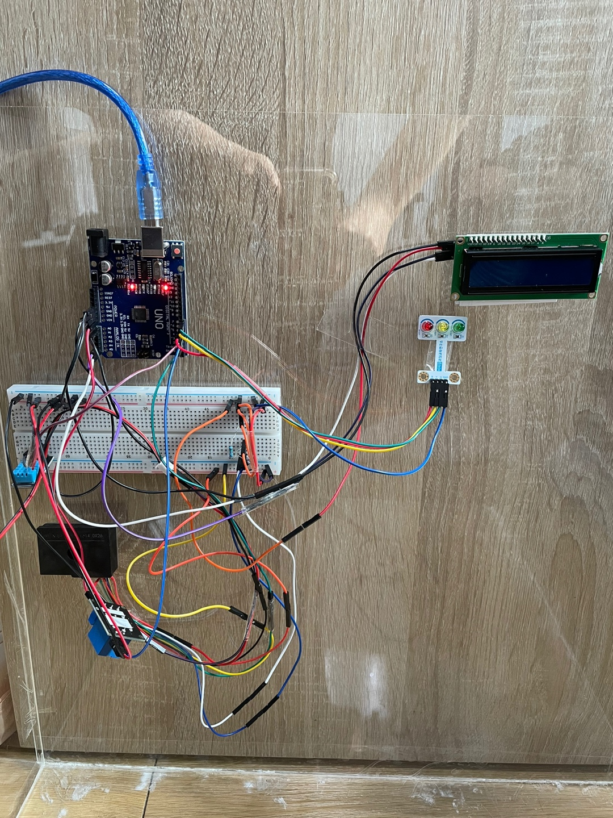
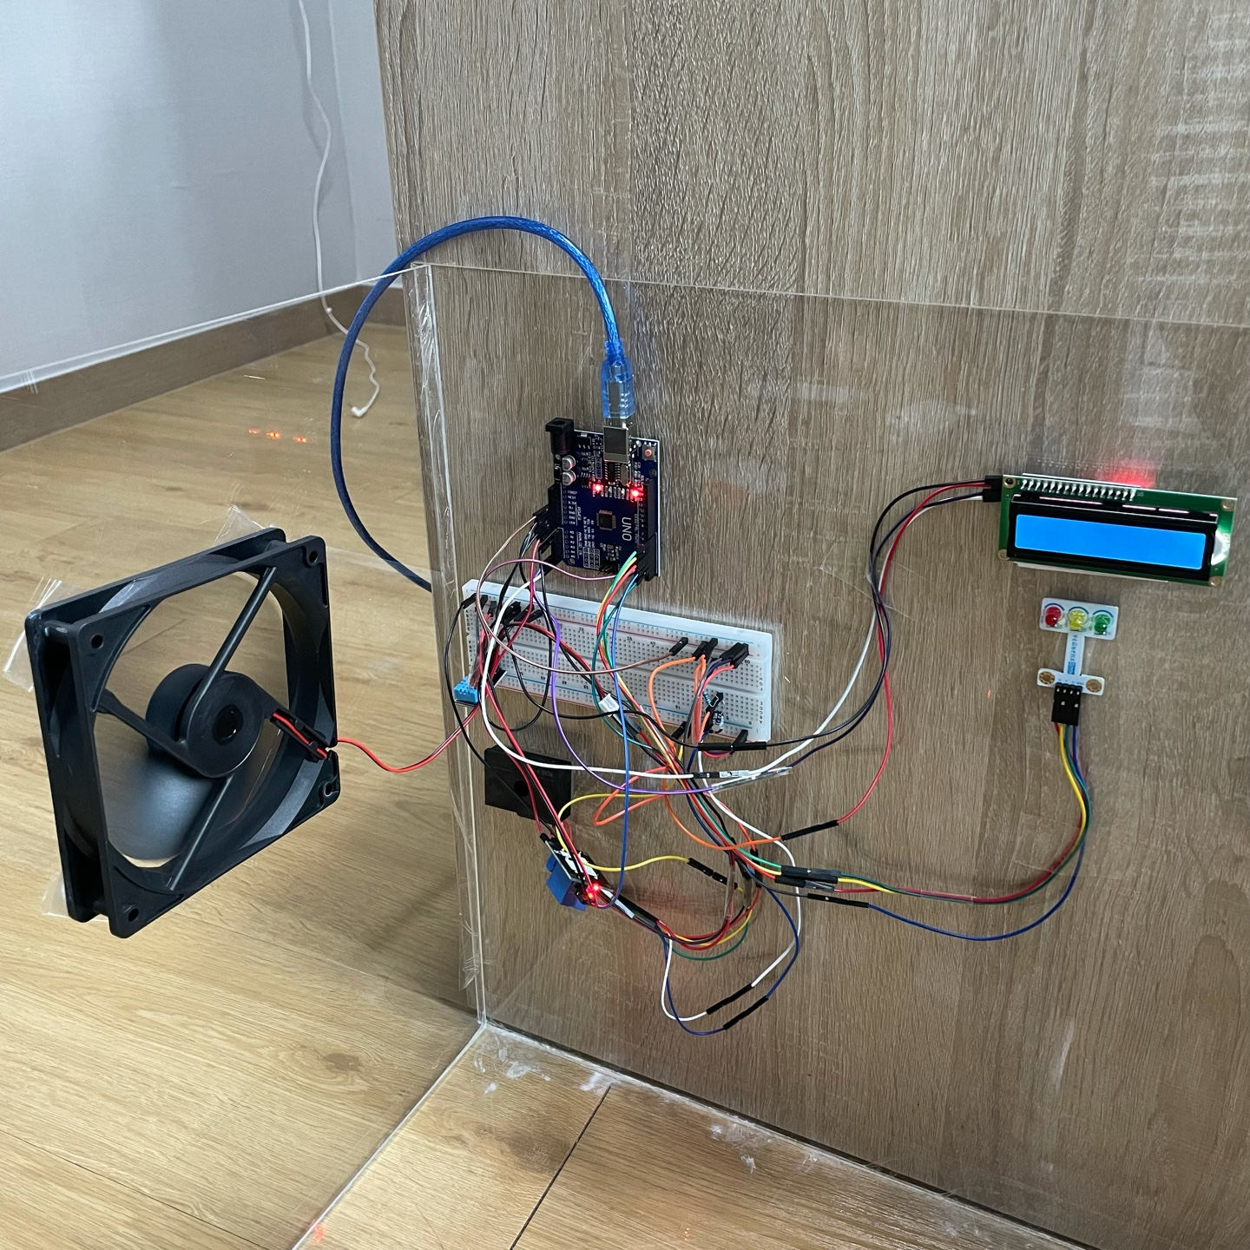
Results
<아두이노 코딩 업로드>
<가상 공장 설계>
실험결과
<회로 구현>
<제품 실행>

Slide 19
Results
▶ 기대효과
본 Embedded 프로젝트는 제조업 현장의 근무 환경 개선을 위해 진행 되었다.
해당 프로젝트를 추가 연구 개발을 하여 현장 실무에 투입 할 수 있다면, 제조업 현장의 노동 환경과 생산환경을 동시에 개선 시킬 수 있다, 또한 인간공학적 관점에 입각한다면 이는 곧 생산성의 향상을 가져온다고 볼 수 있다.
따라서, 본 임베디드 제품을 상용화 시킬 수 있다면 노동자의 업무 효율과 기업의 생산성 증대를 기대할 수 있다.
보완점으로 해당 제품은 블루투스를 이용함으로 공장 외부에서는 관리자가 해당 시스템 관리 및 통제에 제약이 있다.
실험결과

